Slide 1
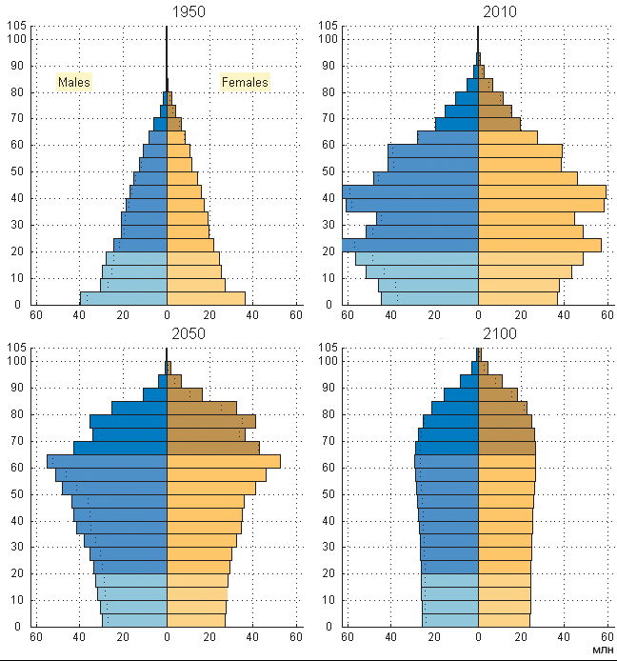
Половозрастные пирамиды КНР. Слева — мужчины, справа —
женщины. Цифры слева от пирамид показывают возраст в годах,
снизу от пирамид — численность когорт населения в млн человек.
Самбурова Е.Н. Китай – сверхдержава 21 века? // География. 2013. № 12 (958)

Slide 2
Воспроизводство населения в Российской Федерации

Slide 3
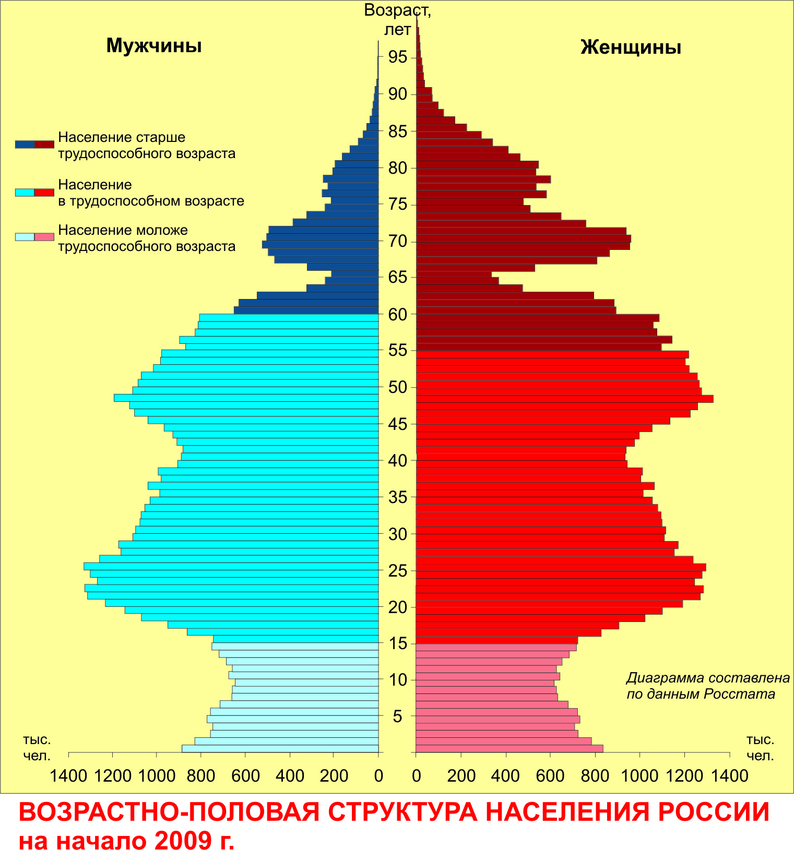

Slide 4
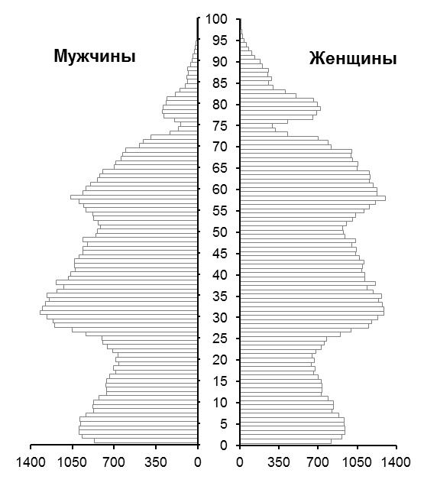
Возрастно-половая структура населения России на 1 января 2018 г.
По данным сайта
Демоскоп Weekly

Slide 7
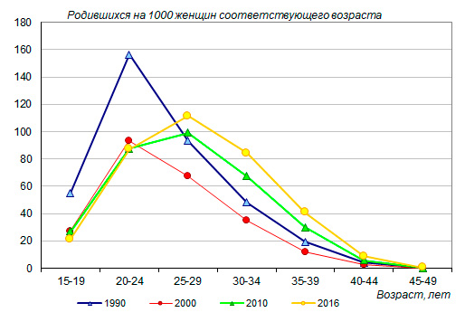
Наблюдается процесс «старения» рождаемости: в 2017 году средний возраст матери при рождении ребёнка составил 28,5 лет, средний возраст матери при рождении первого ребёнка – 25,8 лет.
Возрастные коэффициенты рождаемости в России, 1990, 2000, 2010 и 2016 годы, родившихся живыми на 1000 женщин соответствующего возраста
По данным сайта Демоскоп Weekly

Slide 8
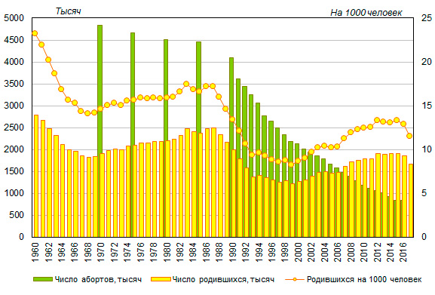
Сохраняется тенденция сокращения числа абортов
Число абортов и родившихся живыми в России*, 1960-2017 годы,
тысяч человек и в расчете на 1000 человек
* 2014-2017 годы без учета данных о рождаемости по Крыму По данным сайта Демоскоп Weekly

Slide 9
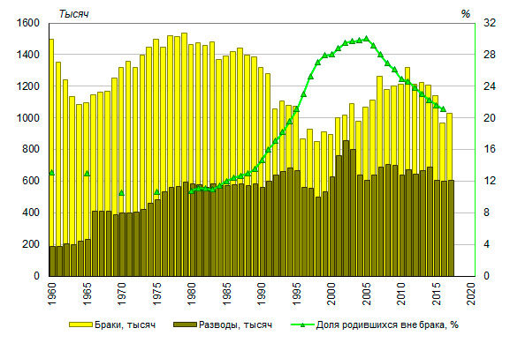
Несмотря на тенденцию к снижению внебрачной рождаемости, она в два раза выше, чем 1970-е гг.
Число браков и разводов, зарегистрированных в России (тысяч)
и доля родившихся вне брака (%), 1960-2017 годы
* 2017 год - по данным помесячного оперативного учета, остальные годы – по данным годовой разработки без учета Крыма По данным сайта Демоскоп Weekly

Slide 10
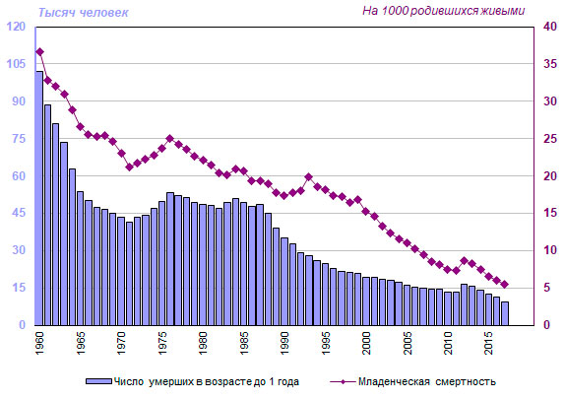
По показателю младенческой смертности Россия больше всего приблизилась к уровню Европейского союза
Число умерших в возрасте до 1 года (тысяч человек) и коэффициент младенческой смертности
(умерших в возрасте до 1 года на 1000 родившихся живыми), 1960-2017* годы
*2017 год – по данным оперативного помесячного учета; число умерших без учета сведений по Крыму, коэффициент младенческой смертности с учетом сведений по Крыму По данным сайта Демоскоп Weekly

Slide 11
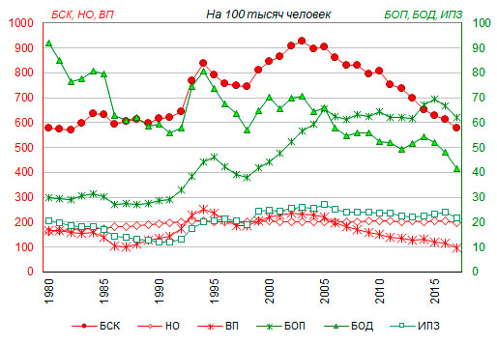
Смертность снижается от многих основных классов причин смерти
Смертность в России по основным классам причин смерти, 1980-2017* годы,
умерших от данных причин на 100 тысяч человек постоянного населения
* 2017 год – по данным помесячного учета за январь-декабрь (оперативные данные без учета окончательных медицинских свидетельств о смерти); остальные – по данным годовой разработки без учета сведений по Крыму
БСК - болезни системы кровообращения, НО - новообразования, ВП – внешние причины, БОП - болезни органов пищеварения, БОД - болезни органов дыхания, ИПЗ – некоторые инфекционные и паразитарные болезни
По данным сайта Демоскоп Weekly

Slide 12
Основные демографические показатели субъектов Российской Федерации, 2008
(материалы Росстата РФ)

Slide 13
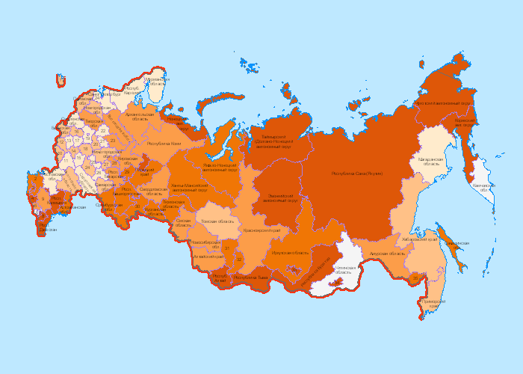
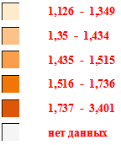
Суммарный коэффициент рождаемости в субъектах Российской Федерации, 2008 г. , единиц

Slide 14
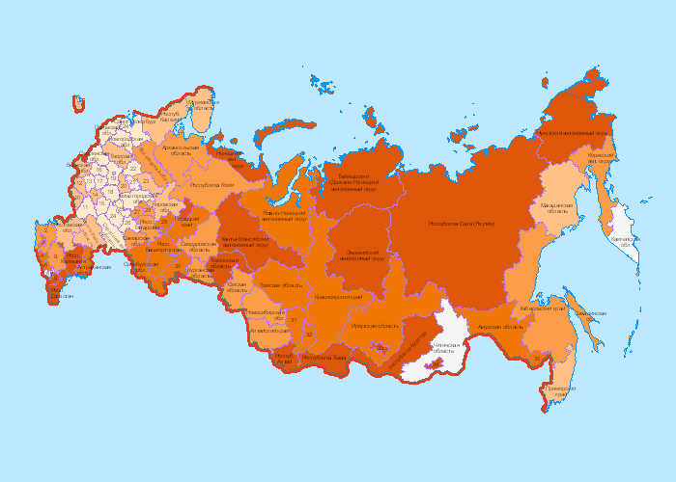
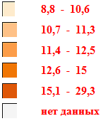
Общий коэффициент рождаемости в субъектах Российской Федерации, 2008 г. , чел. на 1000 чел. населения

Slide 15
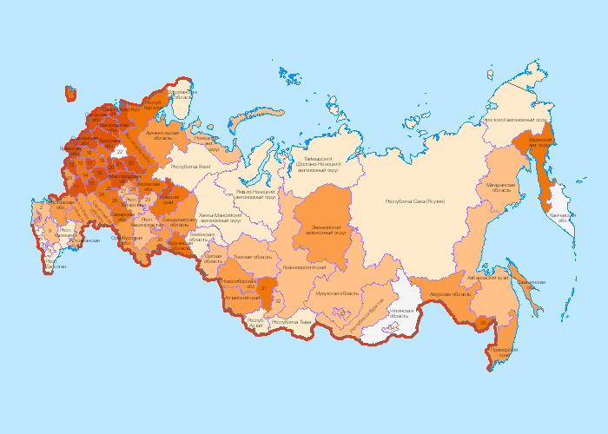
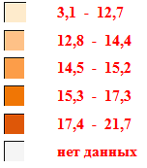
Общий коэффициент смертности в субъектах Российской Федерации, 2008 г. , чел. на 1000 чел. населения

Slide 16
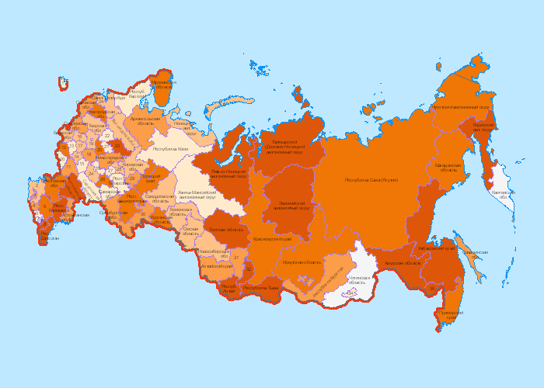
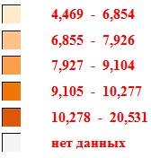
Младенческая смертность в субъектах Российской Федерации, 2008 г. , число умерших на первом году жизни на 1000 родившихся

Slide 17
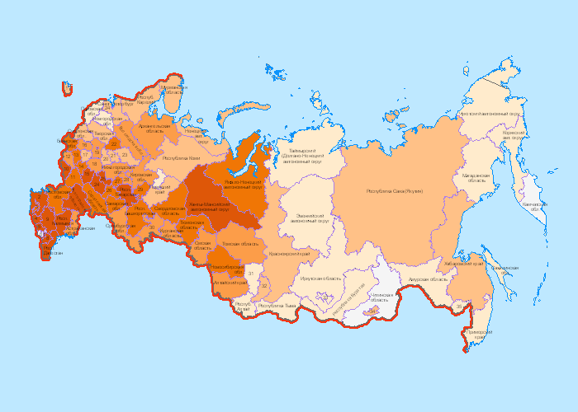
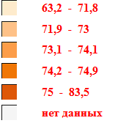
Средняя ожидаемая продолжительность жизни женщин при рождении в субъектах Российской Федерации, 2008 г. , лет

Slide 18
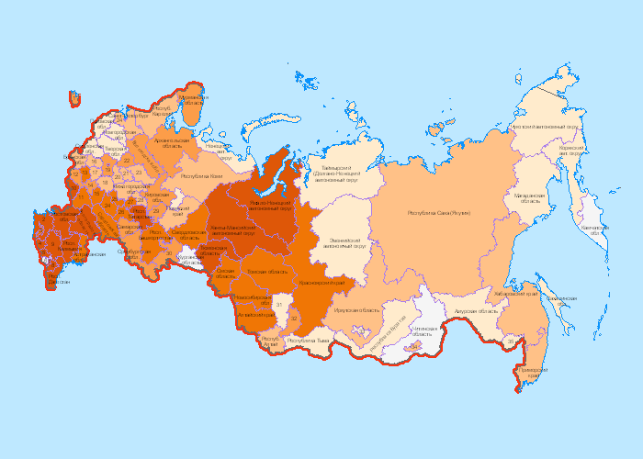
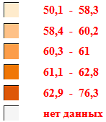
Средняя ожидаемая продолжительность жизни мужчин при рождении в субъектах Российской Федерации, 2008 г. , лет

Slide 19
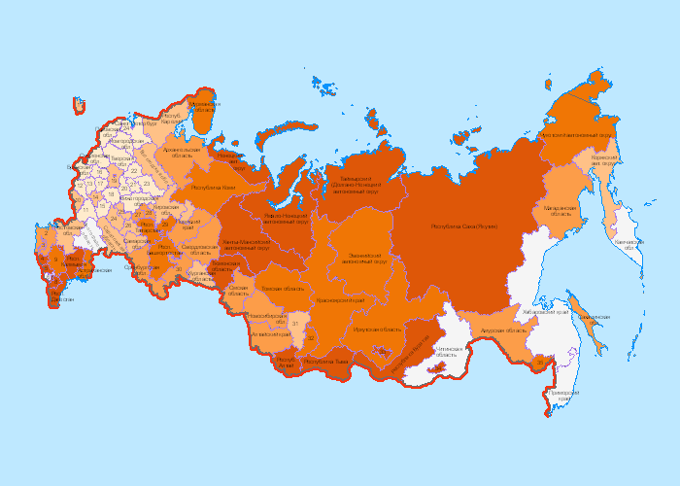
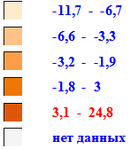
Общий коэффициент естественного прироста в субъектах Российской Федерации, 2008 г. , чел. на 1000 чел. населения

Slide 20
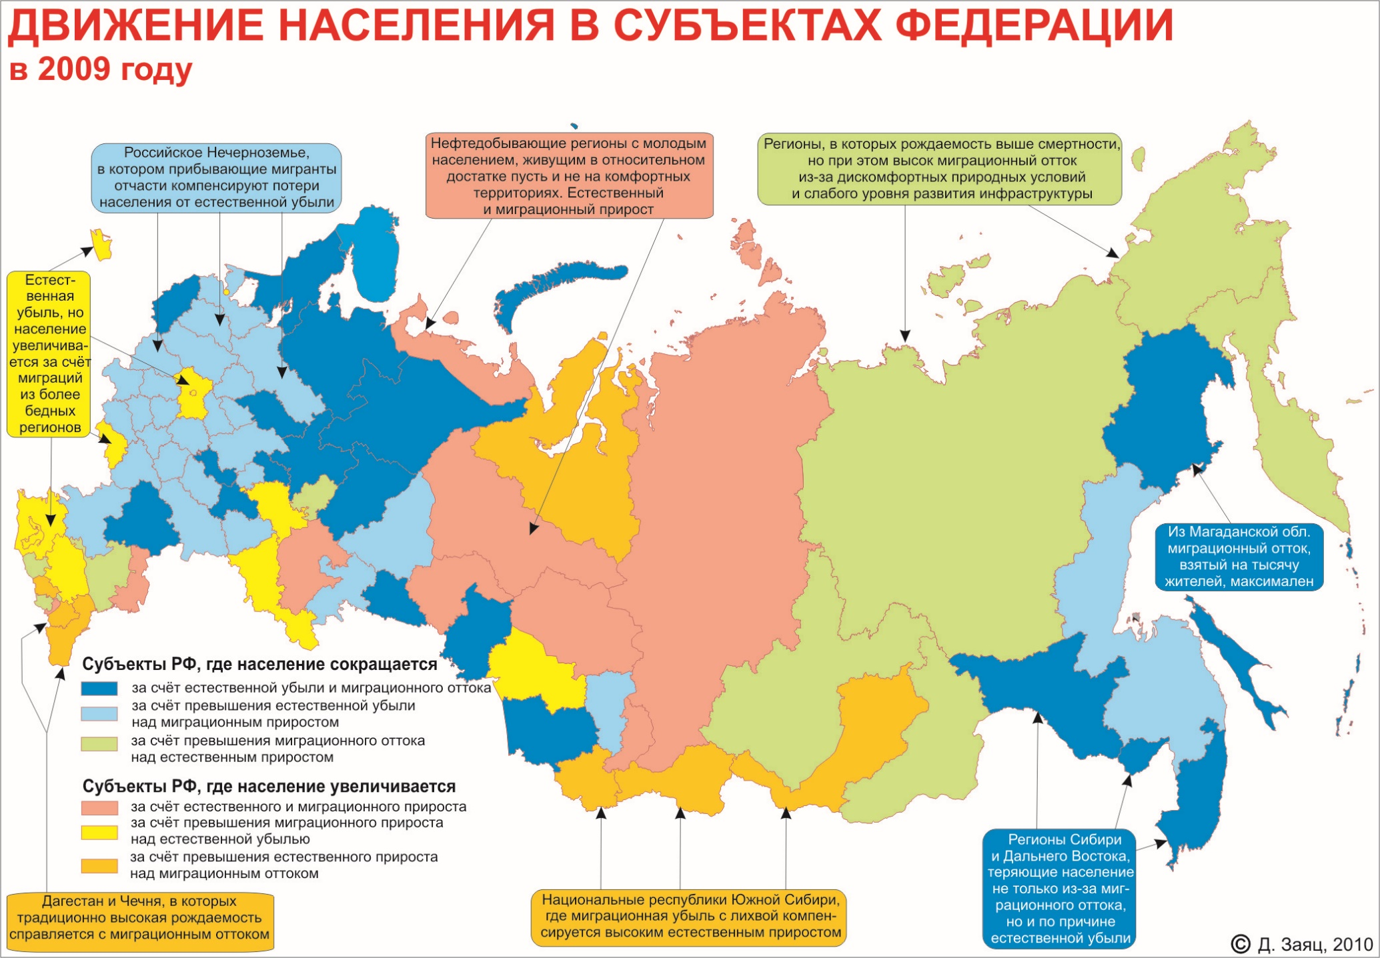

Slide 21
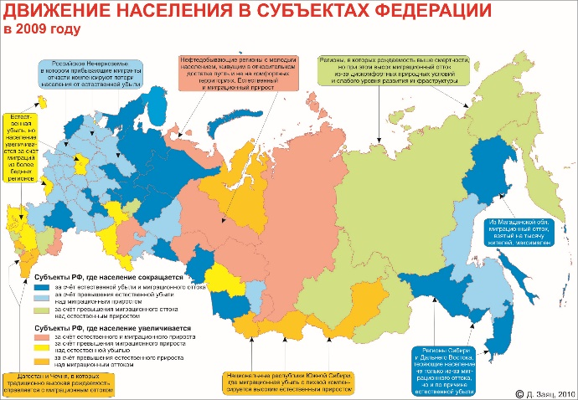
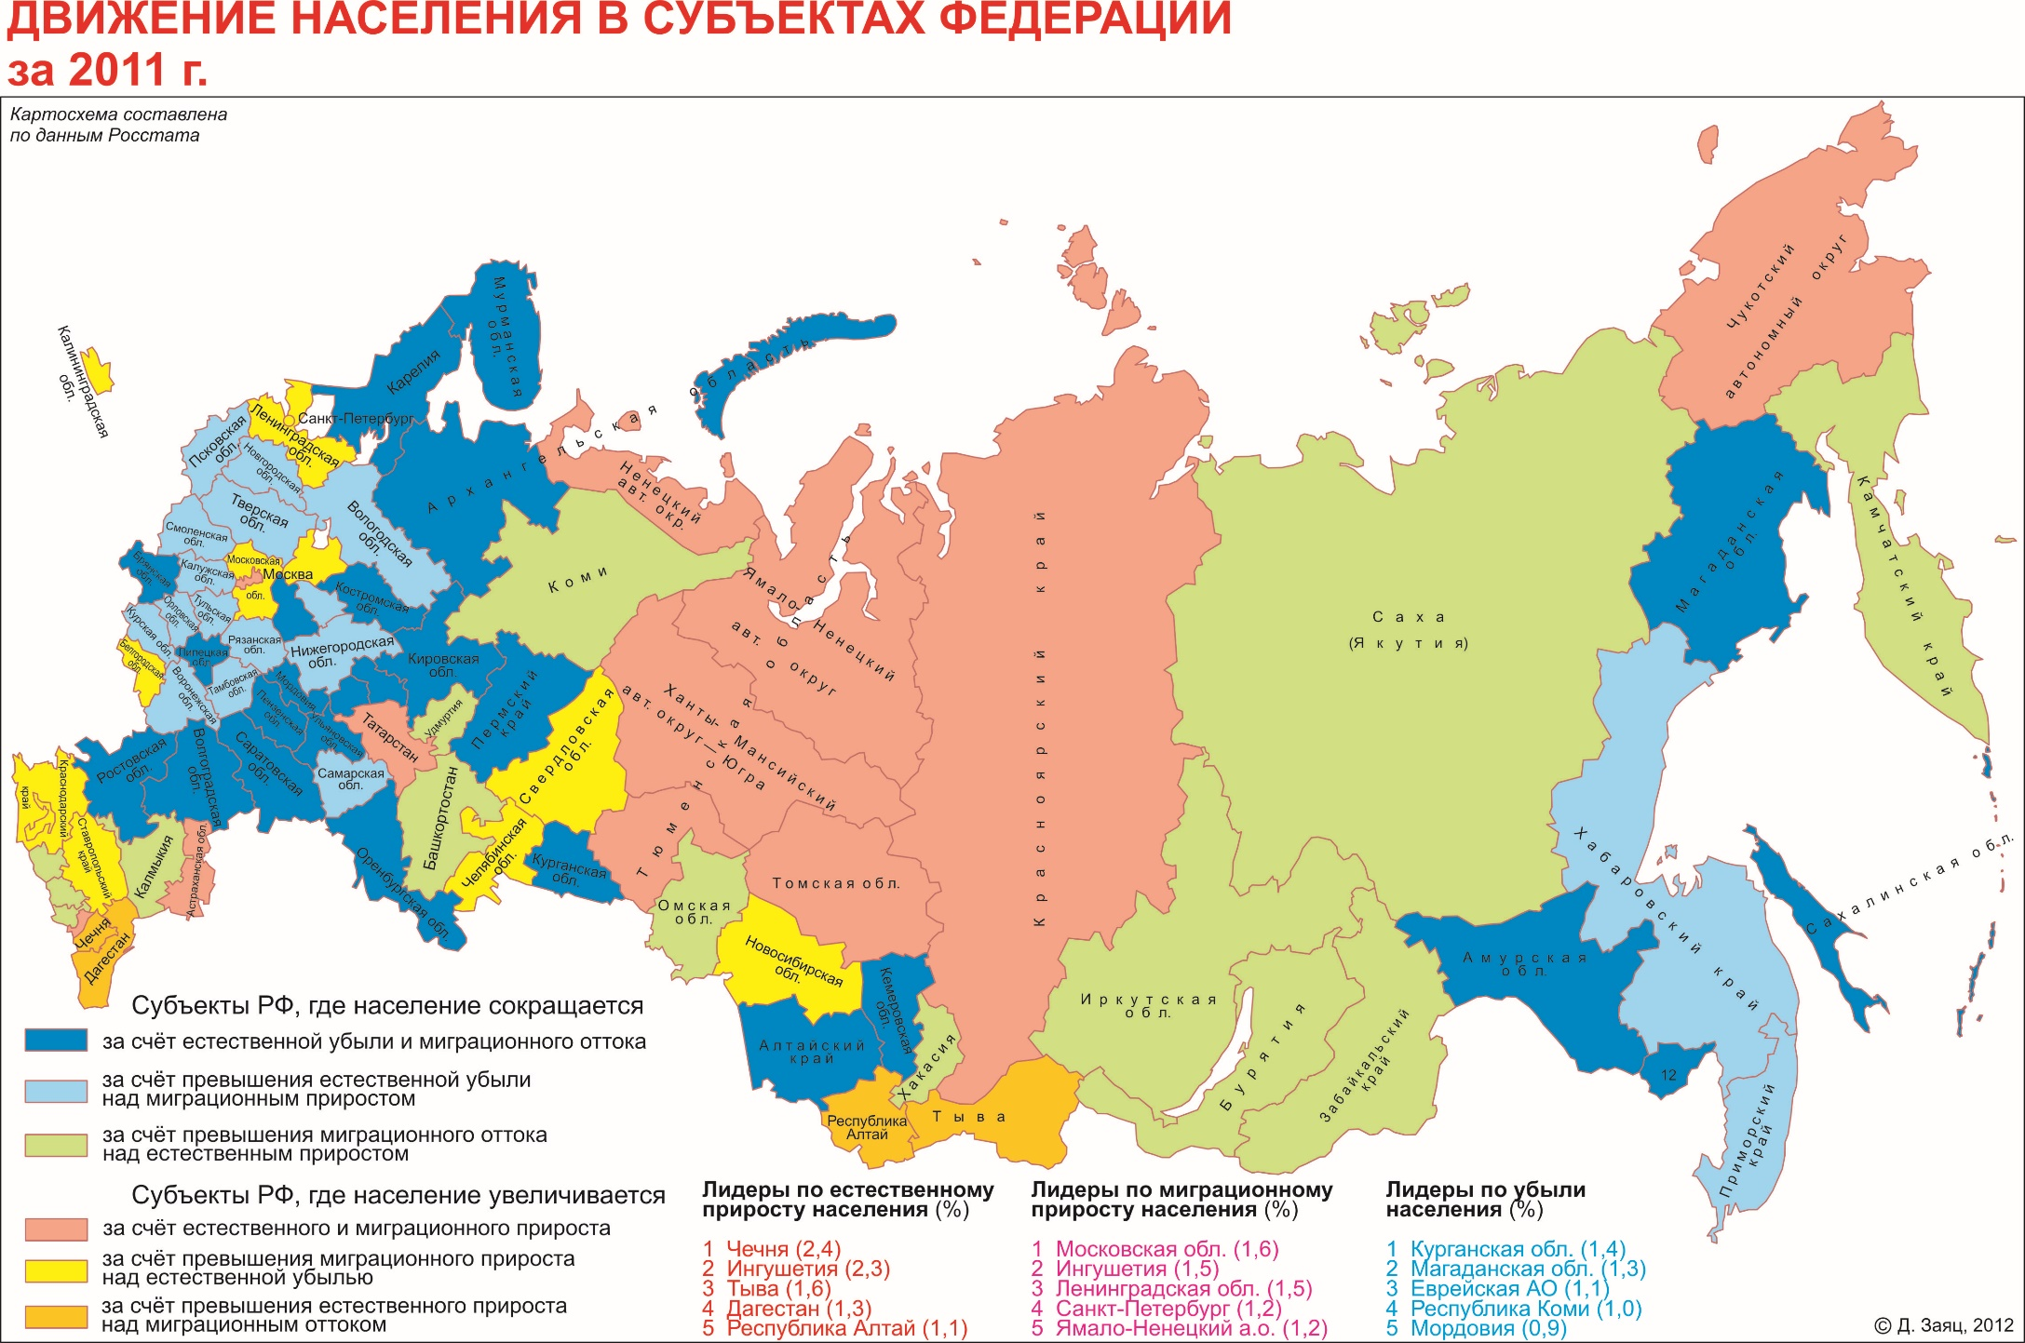
Изменение ситуации с движением населения
по субъектам РФ в 2011 г. по сравнению с 2009 г.
География. 2012. № 10(946)

Slide 22
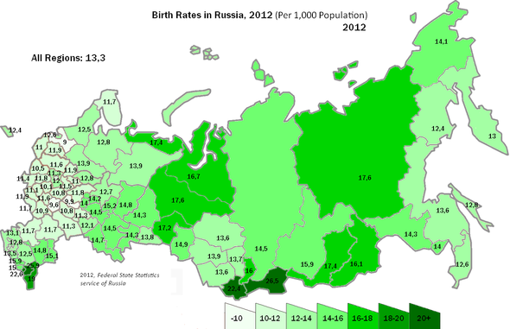
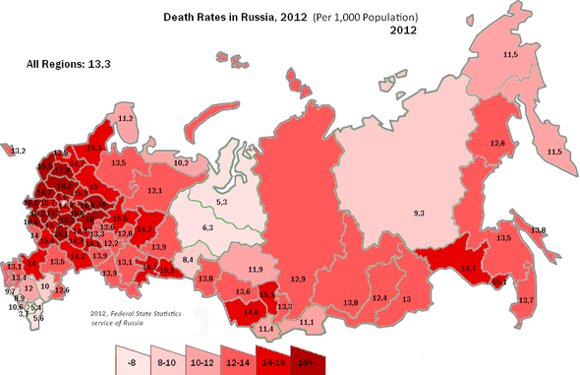
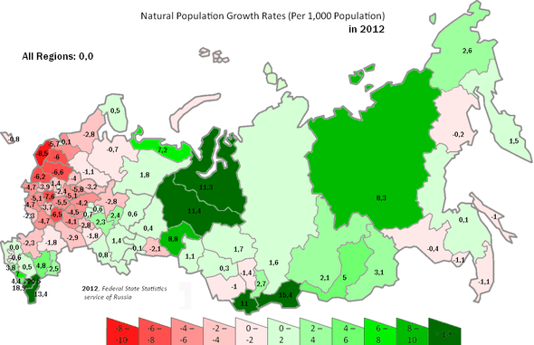
Естественное движение населения в 2012 г. (по данным ООН)
Источник:
Википедия

Slide 23
Источник: Росстат РФ

Slide 24
Источник: Росстат РФ

Slide 25
Источник: Росстат РФ

Slide 26
Источник: Росстат РФ

Slide 27
Источник: Росстат РФ

Slide 28
Источник: Росстат РФ

Slide 29
Источник: Росстат РФ

Slide 30
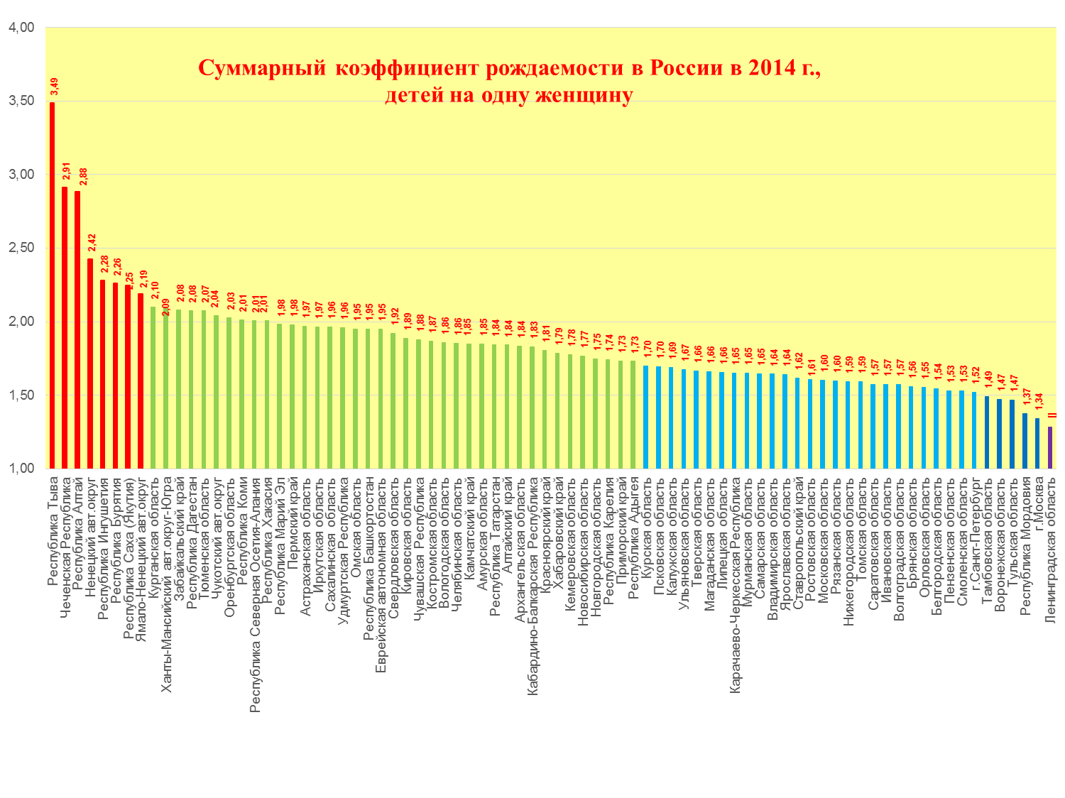

Slide 31
Ожидаемая продолжительность жизни при рождении в России,
мужчины, лет
место | Субъект РФ | 2012 | 2013 | 2014 | место | Субъект РФ | 2012 | 2013 | 2014
1 | Республика Ингушетия | 74,43 | 75,97 | 76,35 | 45 | Мурманская область | 63,94 | 65,15 | 64,02
2 | г.Москва | 71,6 | 72,31 | 72,77 | 46 | Курская область | 63,49 | 64,27 | 63,79
3 | Республика Дагестан | 71,56 | 72,31 | 72,56 | 47 | Республика Башкортостан | 63,34 | 63,66 | 63,79
4 | Чеченская Республика | 68,98 | 70,23 | 70,01 | 48 | Ивановская область | 63,25 | 63,9 | 63,76
5 | г.Санкт-Петербург | 68,43 | 69,43 | 69,83 | 49 | Свердловская область | 63,51 | 63,64 | 63,71
6 | Кабардино-Балкарская Республика | 68,47 | 69,03 | 69,36 | 50 | Вологодская область | 63,09 | 63,21 | 63,66
7 | Карачаево-Черкесская Республика | 68,37 | 69,21 | 69,04 | 51 | Красноярский край | 62,65 | 63,35 | 63,6
9 | Республика Северная Осетия-Алания | 67,87 | 68,46 | 68,76 | 52 | Тульская область | 62,67 | 63,22 | 63,6
10 | Ставропольский край | 67,27 | 67,91 | 67,85 | 53 | Челябинская область | 63,03 | 63,48 | 63,59
11 | Ханты-Мансийский авт.округ-Югра | 66,88 | 67,27 | 67,32 | 54 | Удмуртская Республика | 63,4 | 63,52 | 63,55
12 | Краснодарский край | 66,64 | 67,16 | 67,2 | 55 | Калужская область | 63,54 | 64,43 | 63,42
13 | Ямало-Ненецкий авт.округ | 66,26 | 66,53 | 67,02 | 56 | Приморский край | 62,29 | 62,77 | 63,39
14 | Республика Калмыкия | 65,78 | 65,65 | 67,01 | 57 | Смоленская область | 62,44 | 62,93 | 63,36
15 | Белгородская область | 66,48 | 66,86 | 66,9 | 58 | Самарская область | 63,49 | 63,28 | 63,35
16 | Республика Адыгея | 66,35 | 66,55 | 66,85 | 59 | Орловская область | 63,07 | 64,36 | 63,32
17 | Республика Татарстан | 65,95 | 66,35 | 66,39 | 60 | Нижегородская область | 62,63 | 63,06 | 63,3
18 | Тюменская область | 65,39 | 65,97 | 66,14 | 61 | Пермский край | 62,24 | 62,61 | 63,14
19 | Ростовская область | 65,79 | 66,34 | 66,13 | 62 | Республика Коми | 62,27 | 63,22 | 63,05
20 | Волгоградская область | 65,33 | 66,11 | 66,11 | 63 | Брянская область | 62,59 | 63,32 | 63,04
21 | Пензенская область | 64,9 | 65,47 | 65,67 | 64 | Республика Хакасия | 61,86 | 62,95 | 63,02
22 | Астраханская область | 64,88 | 65,91 | 65,53 | 65 | Республика Карелия | 61,42 | 63,17 | 62,99
23 | Московская область | 64,73 | 65,1 | 65,31 | 66 | Владимирская область | 62,29 | 62,78 | 62,9
24 | Тамбовская область | 64,62 | 64,87 | 65,3 | 67 | Республика Марий Эл | 62,82 | 62,82 | 62,87
25 | Саратовская область | 64,51 | 65,01 | 65,26 | 68 | Камчатский край | 62,09 | 62,59 | 62,82
25 | Республика Мордовия | 64,59 | 64,79 | 65,2 | 69 | Оренбургская область | 62,79 | 63,1 | 62,78
27 | Томская область | 64,48 | 64,78 | 64,94 | 70 | Республика Бурятия | 60,97 | 62,32 | 62,72
28 | Калининградская область | 64,82 | 65,1 | 64,82 | 71 | Курганская область | 62,13 | 61,93 | 62,54
29 | Рязанская область | 63,79 | 64,77 | 64,79 | 72 | Тверская область | 61,7 | 62,28 | 62,33
30 | Ленинградская область | 64,07 | 64,73 | 64,78 | 72 | Новгородская область | 61,03 | 60,89 | 62,29
31 | Ненецкий авт.округ | 61,99 | 60,22 | 64,72 | 73 | Хабаровский край | 61,27 | 62,13 | 62,24
32 | Воронежская область | 64,86 | 64,81 | 64,67 | 74 | Сахалинская область | 60,75 | 62,17 | 62,21
33 | Ульяновская область | 64,7 | 64,64 | 64,52 | 75 | Псковская область | 60,24 | 61,81 | 62,13
34 | Липецкая область | 63,77 | 64,56 | 64,5 | 76 | Республика Алтай | 60,8 | 61,48 | 61,88
35 | Чувашская Республика | 64,31 | 64,59 | 64,46 | 77 | Забайкальский край | 60,61 | 61,47 | 61,68
36 | Кировская область | 63,91 | 64,31 | 64,44 | 78 | Кемеровская область | 60,54 | 61,5 | 61,64
37 | Новосибирская область | 63,9 | 64,29 | 64,41 | 79 | Магаданская область | 60,82 | 61,84 | 61,62
38 | Республика Саха (Якутия) | 62,37 | 63,54 | 64,34 | 80 | Амурская область | 59,26 | 60,59 | 61,32
39 | Алтайский край | 63,49 | 64,11 | 64,33 | 81 | Иркутская область | 59,92 | 60,32 | 60,53
41 | Архангельская область | 63,69 | 64,11 | 64,19 | 82 | Еврейская автономная область | 58,46 | 58,84 | 59,49
42 | Ярославская область | 63,58 | 64,25 | 64,15 | 83 | Чукотский авт.округ | 56,59 | 58,65 | 58,84
43 | Костромская область | 63,62 | 64,31 | 64,1 | 84 | Республика Тыва | 55,53 | 56,37 | 56,63
44 | Омская область | 63,47 | 63,86 | 64,1

Slide 32
Общие коэффициенты рождаемости, смертности, естественного прироста, чел. на 1000 чел. нас.
место | Субъект РФ | Рождаемость |  | Смертность |  | Естест. прир. |  | место | Субъект РФ | Рождаемость |  | Смертность |  | Естест. прир.
 |  | 2014г. | 2013г. | 2014г. | 2013г. | 2014г. | 2013г. |  |  | 2014г. | 2013г. | 2014г | 2013г.
1 | Чеченская Республика | 24,3 | 24,7 | 5,1 | 4,9 | 19,2 | 19,8 | 45 | Магаданская область | 12,2 | 12,6 | 11,9 | 11,9 | 0,3 | 0,7
2 | Республика Ингушетия | 21,5 | 21,2 | 3,5 | 3,5 | 18,0 | 17,7 | 46 | Амурская область | 13,7 | 14,1 | 13,9 | 13,9 | -0,2 | 0,2
3 | Республика Тыва | 25,3 | 26,1 | 10,9 | 10,9 | 14,4 | 15,2 | 47 | Приморский край | 12,8 | 12,7 | 13,4 | 13,5 | -0,6 | -0,8
4 | Республика Дагестан | 19,1 | 18,8 | 5,5 | 5,5 | 13,6 | 13,3 | 48 | Республика Адыгея | 12,7 | 12,5 | 13,3 | 13,1 | -0,6 | -0,6
5 | Ямало-Ненецкий АО | 16,9 | 16,6 | 5,1 | 5,1 | 11,8 | 11,5 | 49 | Калининградская область | 12,6 | 12,4 | 13,3 | 13,1 | -0,7 | -0,7
6 | Ханты-Мансийский АО - Югра | 17,2 | 17,5 | 6,4 | 6,3 | 10,8 | 11,2 | 50 | Архангельская обл. без Ненецкого АО | 12,5 | 12,7 | 13,4 | 13,4 | -0,9 | -0,7
7 | Республика Алтай | 20,7 | 21,1 | 11,1 | 11,3 | 9,6 | 9,8 | 51 | Алтайский край | 13,2 | 13,4 | 14,2 | 14,2 | -1,0 | -0,8
9 | Республика Саха (Якутия) | 17,8 | 17,5 | 8,6 | 8,7 | 9,2 | 8,8 | 52 | Еврейская автономная область | 13,9 | 13,7 | 15,0 | 14,6 | -1,1 | -0,9
10 | Ненецкий автономный округ | 16,8 | 16,4 | 8,9 | 10,7 | 7,9 | 5,7 | 53 | Вологодская область | 13,6 | 13,8 | 14,8 | 15,0 | -1,2 | -1,2
11 | Кабардино-Балкарская Республика | 15,6 | 15,6 | 8,8 | 9,0 | 6,8 | 6,6 | 54 | Московская область | 12,5 | 12,1 | 13,8 | 13,9 | -1,3 | -1,8
12 | Республика Бурятия | 17,5 | 17,6 | 11,5 | 11,8 | 6,0 | 5,8 | 55 | Кемеровская область | 13,2 | 13,6 | 14,6 | 14,5 | -1,4 | -0,9
13 | Тюменская область (без округов) | 17,0 | 16,6 | 11,6 | 11,5 | 5,4 | 5,1 | 56 | Самарская область | 12,6 | 12,3 | 14,3 | 14,3 | -1,7 | -2,0
14 | Р. Северная Осетия-Алания | 15,3 | 15,3 | 10,7 | 10,5 | 4,6 | 4,8 | 57 | г.Севастополь | 12,6 | … | 14,3 | … | -1,7 | …
15 | Республика Калмыкия | 14,1 | 14,6 | 9,9 | 9,9 | 4,2 | 4,7 | 58 | Ростовская область | 12,1 | 11,7 | 14,1 | 13,8 | -2,0 | -2,1
16 | Карачаево-Черкесская Республика | 13,5 | 13,9 | 9,7 | 9,5 | 3,8 | 4,4 | 59 | Волгоградская область | 11,6 | 11,5 | 13,7 | 13,5 | -2,1 | -2,0
17 | Забайкальский край | 16,0 | 15,9 | 12,5 | 12,5 | 3,5 | 3,4 | 60 | Республика Карелия | 12,3 | 11,9 | 14,6 | 14,6 | -2,3 | -2,7
18 | Чукотский автономный округ | 13,7 | 13,1 | 10,9 | 10,5 | 2,8 | 2,6 | 61 | Кировская область | 12,8 | 13,0 | 15,1 | 15,4 | -2,3 | -2,4
19 | Республика Татарстан | 14,7 | 14,7 | 12,2 | 12,1 | 2,5 | 2,6 | 62 | Курганская область | 13,6 | 14,0 | 15,9 | 16,1 | -2,3 | -2,1
20 | Астраханская область | 14,9 | 14,8 | 12,6 | 12,2 | 2,3 | 2,6 | 63 | Республика Крым | 12,9 | … | 15,3 | … | -2,4 | …
21 | Республика Хакасия | 15,2 | 15,7 | 13,1 | 13,1 | 2,1 | 2,6 | 64 | Саратовская область | 11,6 | 11,4 | 14,1 | 14,4 | -2,5 | -3,0
22 | Томская область | 13,7 | 13,8 | 11,7 | 11,7 | 2,0 | 2,1 | 65 | Белгородская область | 11,5 | 11,6 | 14,0 | 13,8 | -2,5 | -2,2
23 | Республика Коми | 14,2 | 14,2 | 12,2 | 12,0 | 2,0 | 2,2 | 66 | Ульяновская область | 11,9 | 11,6 | 14,6 | 14,4 | -2,7 | -2,8
24 | Oмская область | 15,1 | 14,7 | 13,2 | 13,4 | 1,9 | 1,3 | 67 | Костромская область | 12,6 | 12,7 | 15,8 | 16,1 | -3,2 | -3,4
25 | Республика Башкортостан | 14,8 | 14,6 | 13,1 | 13,1 | 1,7 | 1,5 | 68 | Калужская область | 11,8 | 11,7 | 15,3 | 15,2 | -3,5 | -3,5
25 | Красноярский край | 14,4 | 14,4 | 12,7 | 12,7 | 1,7 | 1,7 | 69 | Ярославская область | 11,9 | 12,1 | 15,5 | 15,8 | -3,6 | -3,7
27 | Удмуртская Республика | 14,5 | 14,6 | 12,8 | 12,7 | 1,7 | 1,9 | 70 | Липецкая область | 11,5 | 11,3 | 15,4 | 15,2 | -3,9 | -3,9
28 | Камчатский край | 13,2 | 13,0 | 11,5 | 11,4 | 1,7 | 1,6 | 71 | Пензенская область | 10,8 | 10,6 | 14,8 | 14,7 | -4,0 | -4,1
29 | Иркутская область | 15,3 | 15,7 | 13,7 | 13,6 | 1,6 | 2,1 | 72 | Нижегородская область | 11,9 | 11,8 | 15,9 | 15,9 | -4,0 | -4,1
30 | г.Москва | 11,3 | 11,3 | 9,7 | 9,6 | 1,6 | 1,7 | 72 | Республика Мордовия | 10,0 | 10,1 | 14,3 | 14,8 | -4,3 | -4,7
31 | Ставропольский край | 13,0 | 12,6 | 11,7 | 11,7 | 1,3 | 0,9 | 73 | Воронежская область | 10,9 | 10,7 | 15,7 | 15,5 | -4,8 | -4,8
32 | г.Санкт-Петербург | 13,0 | 12,6 | 11,7 | 11,9 | 1,3 | 0,7 | 74 | Курская область | 11,7 | 11,6 | 16,6 | 16,1 | -4,9 | -4,5
33 | Республика Марий Эл | 14,7 | 14,6 | 13,7 | 13,7 | 1,0 | 0,9 | 75 | Брянская область | 11,0 | 11,1 | 16,0 | 15,9 | -5,0 | -4,8
34 | Хабаровский край | 14,0 | 13,9 | 13,3 | 13,3 | 0,7 | 0,6 | 76 | Рязанская область | 11,0 | 10,8 | 16,1 | 15,8 | -5,1 | -5,0
35 | Пермский край | 14,7 | 14,7 | 14,0 | 14,0 | 0,7 | 0,7 | 77 | Ивановская область | 11,1 | 11,2 | 16,4 | 16,3 | -5,3 | -5,1
36 | Новосибирская область | 14,0 | 14,1 | 13,3 | 13,4 | 0,7 | 0,7 | 78 | Смоленская область | 10,8 | 10,6 | 16,1 | 16,4 | -5,3 | -5,8
37 | Чувашская Республика | 13,9 | 14,0 | 13,3 | 13,1 | 0,6 | 0,9 | 79 | Орловская область | 11,0 | 11,0 | 16,4 | 16,2 | -5,4 | -5,2
38 | Сахалинская область | 13,6 | 12,9 | 13,0 | 13,1 | 0,6 | -0,2 | 80 | Новгородская область | 12,0 | 11,8 | 17,4 | 17,8 | -5,4 | -6,0
39 | Краснодарский край | 13,5 | 13,1 | 12,9 | 12,8 | 0,6 | 0,3 | 81 | Ленинградская область | 9,1 | 8,8 | 14,5 | 14,4 | -5,4 | -5,6
41 | Свердловская область | 14,5 | 14,4 | 14,0 | 13,7 | 0,5 | 0,7 | 82 | Владимирская область | 11,2 | 11,1 | 16,6 | 16,7 | -5,4 | -5,6
42 | Оренбургская область | 14,6 | 14,8 | 14,2 | 13,9 | 0,4 | 0,9 | 83 | Тверская область | 11,3 | 11,3 | 17,8 | 18,0 | -6,5 | -6,7
43 | Челябинская область | 14,2 | 14,1 | 13,8 | 13,9 | 0,4 | 0,2 | 84 | Тамбовская область | 9,8 | 9,5 | 16,3 | 16,1 | -6,5 | -6,6
44 | Мурманская область | 11,7 | 11,9 | 11,4 | 11,0 | 0,3 | 0,9 | 85 | Тульская область | 10,0 | 9,9 | 17,1 | 17,4 | -7,1 | -7,5
 |  |  |  |  |  |  |  | 86 | Псковская область | 10,9 | 11,0 | 18,4 | 18,6 | -7,5 | -7,6

Slide 34
Ожидаемая продолжительность жизни при рождении в России в 2016 году

Slide 36
Общие коэффициенты рождаемости, смертности, естественного прироста в 2016 г., чел. на 1000 чел. нас.

Slide 39
Десять регионов-субъектов федерации с наибольшим и наименьшим значением младенческой смертности по данным регистрации за январь-декабрь 2017 года, умерших в возрасте до 1 года на 1000 родившихся живыми (КМС)
Регионы с наименьшим значением КМС |  | Регионы с наибольшим значением КМС
Тамбовская область | 2,4 | Еврейская автономная область | 10,6
Чувашская Республика (Чувашия) | 3,3 | Чукотский автономный округ | 10,5
Липецкая область | 3,4 | Республика Алтай | 9,6
Ивановская область | 3,5 | Чеченская Республика | 9,2
Санкт-Петербург | 3,6 | Республика Тыва | 8,8
Магаданская область | 3,7 | Республика Дагестан | 8,7
Севастополь | 4,0 | Брянская область | 8,2
Московская область | 4,1 | Ставропольский край | 8,0
Кировская область | 4,1 | Оренбургская область | 7,6
Пензенская область | 4,1 | Hенецкий автономный округ | 7,4

Slide 40
Общие коэффициенты рождаемости, смертности, естественного прироста в 2017 г., чел. на 1000 чел. нас.

Slide 41
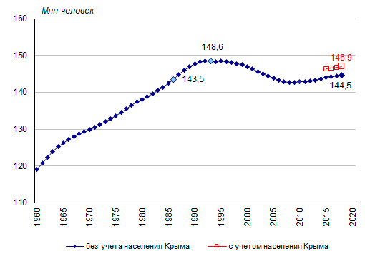
Население России увеличивалось девятый год подряд, хотя за 2017 год оно приросло менее чем на 0,1%, что свидетельствовало о близком сломе тенденции роста и возобновлении убыли населения
Численность постоянного населения России, 1960-2018 годы, миллионов человек на начало года*
* по данным текущего учета – на 1 января; по переписям населения 1959 и 1970 годов – на 15 января; 1979 года – на 17 января; 1989 года – на 12 января. По данным сайта Демоскоп Weekly

Slide 42
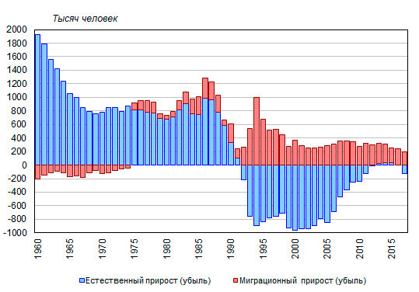
В 2017 году естественная убыль населения России составила 134 тысячи человек, ее компенсировала миграция, обеспечив небольшой прирост
Компоненты изменения численности населения России*, 1960-2017 годы, тысяч человек
* за 2014- 2017 годы представлены значения без учета Крыма По данным сайта Демоскоп Weekly

Slide 44
Источник: http://www.statdata.ru/rozhdaemost-v-rossii

Slide 46
Средняя ожидаемая продолжительность жизни, лет | 2017 г. | 2018 г. | Средняя ожидаемая продолжительность жизни, лет | 2017 г. | 2018 г.
Чукотский автономный округ | 66,10 | 63,58 | Республика Башкортостан | 71,73 | 72,06
Республика Тыва | 66,29 | 66,54 | Архангельская область | 71,96 | 72,09
Еврейская автономная | 68,83 | 68,35 | Тюменская область | 72,06 | 72,09
Забайкальский край | 69,64 | 68,99 | Республика Крым | 72 | 72,23
Амурская область | 69,06 | 69,11 | Ярославская область | 71,85 | 72,25
Кемеровская область | 69,35 | 69,33 | Самарская область | 71,73 | 72,31
Иркутская область | 69,19 | 69,34 | Удмуртская Республика | 72,06 | 72,45
Магаданская область | 69,37 | 69,63 | Кировская область | 72,72 | 72,49
Сахалинская область | 70,19 | 69,92 | Липецкая область | 72,46 | 72,63
Камчатский край | 70,06 | 70,11 | Республика Саха (Якутия) | 71,68 | 72,72
Псковская область | 69,95 | 70,19 | Томская область | 72,02 | 72,83
Хабаровский край | 69,74 | 70,22 | Ульяновская область | 72,34 | н/д
Новгородская область | 69,68 | 70,27 | Калининградская область | 72,62 | 72,85
Приморский край | 70,36 | 70,48 | Российская Федерация | 72,7 | 72,93
Тверская область | 70,45 | 70,49 | Чувашская Республика | 72,73 | 72,95
Республика Карелия | 70,65 | 70,56 | Саратовская область | 72,88 | н/д
Республика Алтай | 71,15 | 70,59 | Ленинградская область | 72,54 | 73,1
Пермский край | 70,79 | 70,72 | Воронежская область | 73,03 | 73,17
Красноярский край | 70,61 | 70,74 | Ростовская область | 73,03 | 73,22
Курганская область | 70,80 | 70,81 | Пензенская область | 73,34 | 73,22
Республика Бурятия | 70,69 | 70,86 | Астраханская область | 73,35 | 73,47
Республика Коми | 71,05 | 70,90 | Волгоградская область | 73,54 | 73,48
Алтайский край | 71,10 | 70,97 | Московская область | 73,34 | 73,54
Смоленская область | 71,14 | 71,16 | Республика Адыгея | 73,25 | 73,62
Республика Хакасия | 70,21 | 71,18 | Республика Мордовия | 73,4 | 73,66
Владимирская область | 71,15 | 71,24 | г. Севастополь | 73,37 | н/д
Свердловская область | 71,23 | 71,29 | Белгородская область | 73,67 | 73,67
Ивановская область | 71,47 | 71,30 | Республика Калмыкия | 73,54 | 73,84
Вологодская область | 71,26 | 71,44 | Ямало-Ненецкий а/о | 73,53 | 74,08
Оренбургская область | 70,94 | 71,45 | Ставропольский край | 74,19 | 74,17
Орловская область | 71,63 | 71,56 | Ханты-Мансийский а/о | 73,87 | 74,29
Челябинская область | 71,53 | 71,65 | Краснодарский край | 73,42 | 74,32
Нижегородская область | 71,88 | 71,70 | Республика Татарстан | 74,2 | 74,35
Мурманская область | 71,67 | 71,72 | Чеченская Республика | 74,84 | 75,43
Брянская область | 71,27 | 71,75 | Республика Северная Р. | 75,51 | 75,83
Тульская область | 71,18 | 71,77 | г. Санкт-Петербург | 75,45 | 75,98
Новосибирская область | 71,57 | 71,84 | Карачаево-Черкесская Р. | 75,94 | 76,09
Ненецкий автономный округ | 71,52 | 71,85 | Кабардино-Балкарская Р. | 75,81 | 76,45
Калужская область | 71,87 | 71,89 | г. Москва | 77,87 | 77,97
Курская область | 71,74 | 71,91 | Республика Дагестан | 77,79 | 78,89
Костромская область | 71,81 | 71,92 | Республика Ингушетия | 81,59 | 82,41
Омская область | 71,49 | 71,97
Республика Марий Эл | 72,24 | 72,01

Slide 47
 | ОКР |  | ОКС |  | ОКЕП |  |  | ОКР |  | ОКС |  | ОКЕП
 | 2018 г. | 2017 г. | 2018 г. | 2017 г. | 2018 г. | 2017 г. |  | 2018 г. | 2017 г. | 2018 г. | 2017 г. | 2018 г. | 2017 г.
Псковская область | 9,3 | 9,5 | 17,2 | 17,4 | -7,9 | -7,9 | Oмская область | 10,9 | 11,5 | 12,9 | 12,9 | -2 | -1,4
Тверская область | 9,1 | 9,9 | 16,8 | 16,9 | -7,7 | -7 | Еврейская авт. область | 11,7 | 11,7 | 13,7 | 13,3 | -2 | -1,6
Тамбовская область | 8,1 | 8,6 | 15,6 | 15,1 | -7,5 | -6,5 | Калининградская область | 10,3 | 11 | 12,2 | 12,5 | -1,9 | -1,5
Смоленская область | 8,3 | 9,1 | 15,5 | 15,5 | -7,2 | -6,4 | Республика Марий Эл | 10,8 | 11,9 | 12,7 | 12,4 | -1,9 | -0,5
Ивановская область | 9 | 9,7 | 16,1 | 15,9 | -7,1 | -6,2 | Свердловская область | 11,6 | 12,3 | 13,5 | 13,3 | -1,9 | -1
Новгородская область | 9,7 | 10,3 | 16,7 | 17,1 | -7 | -6,8 | Республика Коми | 10,2 | 11,5 | 11,9 | 11,8 | -1,7 | -0,3
Орловская область | 9 | 9,5 | 15,8 | 15,8 | -6,8 | -6,3 | Мурманская область | 9,8 | 10,3 | 11,3 | 11,1 | -1,5 | -0,8
Владимирская область | 9,3 | 9,7 | 16 | 15,7 | -6,7 | -6 | Хабаровский край | 11,4 | 12 | 12,8 | 13 | -1,4 | -1
Курская область | 9,2 | 9,6 | 15,4 | 15,5 | -6,2 | -5,9 | Магаданская область | 10 | 10,9 | 11,4 | 11,4 | -1,4 | -0,5
Рязанская область | 9,2 | 9,8 | 15,4 | 15,3 | -6,2 | -5,5 | Новосибирская область | 11,7 | 12,4 | 13 | 12,9 | -1,3 | -0,5
Брянская область | 9,2 | 9,5 | 15,2 | 15,3 | -6 | -5,8 | Московская область | 11 | 11,9 | 12,2 | 12,3 | -1,2 | -0,4
Пензенская область | 8,7 | 8,9 | 14,5 | 14,1 | -5,8 | -5,2 | Удмуртская Республика | 10,9 | 11,8 | 12 | 12 | -1,1 | -0,2
Воронежская область | 9,2 | 9,6 | 14,7 | 14,6 | -5,5 | -5 | Республика Башкортостан | 11,6 | 12,1 | 12,4 | 12,4 | -0,8 | -0,3
Ленинградская область | 7,6 | 8,3 | 12,9 | 13,3 | -5,3 | -5 | Республика Хакасия | 11,6 | 12,4 | 12,4 | 12,6 | -0,8 | -0,2
Костромская область | 9,7 | 10,7 | 14,9 | 14,9 | -5,2 | -4,2 | Красноярский край | 11,7 | 12,4 | 12,4 | 12,3 | -0,7 | 0,1
Курганская область | 10,3 | 11,1 | 15,5 | 15,2 | -5,2 | -4,1 | Краснодарский край | 11,5 | 12 | 12 | 12,5 | -0,5 | -0,5
Ярославская область | 9,8 | 10,5 | 14,9 | 15,2 | -5,1 | -4,7 | Ставропольский край | 11 | 11,5 | 11,5 | 11,2 | -0,5 | 0,3
Республика Мордовия | 8,3 | 8,5 | 13,4 | 13,5 | -5,1 | -5 | Камчатский край | 10,8 | 11,9 | 11,3 | 11 | -0,5 | 0,9
Нижегородская область | 9,9 | 10,5 | 15 | 14,7 | -5,1 | -4,2 | Сахалинская область | 12,2 | 13 | 12,7 | 12 | -0,5 | 1
Липецкая область | 9,5 | 10 | 14,5 | 14,7 | -5 | -4,7 | Иркутская область | 12,8 | 13,4 | 13,1 | 12,9 | -0,3 | 0,5
Республика Карелия | 9,8 | 10,3 | 14,8 | 14,6 | -5 | -4,3 | Томская область | 10,9 | 11,9 | 11,1 | 11,4 | -0,2 | 0,5
Кировская область | 9,9 | 10,7 | 14,9 | 14,5 | -5 | -3,8 | Астраханская область | 11,6 | 12,1 | 11,6 | 11,4 | 0,05 | 0,7
Саратовская область | 9,1 | 9,5 | 13,9 | 13,6 | -4,8 | -4,1 | Забайкальский край | 12,7 | 13,4 | 12,3 | 11,7 | 0,4 | 1,7
Калужская область | 10,2 | 10,8 | 14,9 | 14,8 | -4,7 | -4 | Республика Татарстан | 11,9 | 12,4 | 11,4 | 11,3 | 0,5 | 1,1
Ульяновская область | 9,6 | 10,1 | 14,2 | 14 | -4,6 | -3,9 | г. Москва | 10,5 | 10,7 | 9,7 | 9,6 | 0,8 | 1,1
Кемеровская область | 9,9 | 10,5 | 14,4 | 14,1 | -4,5 | -3,6 | г. Санкт-Петербург | 11,9 | 12,5 | 11,1 | 11,4 | 0,8 | 1,1
Белгородская область | 9,2 | 9,7 | 13,5 | 13,5 | -4,3 | -3,8 | Республика Калмыкия | 11,1 | 11 | 9,7 | 9,9 | 1,4 | 1,1
Алтайский край | 10 | 10,8 | 14,2 | 14 | -4,2 | -3,2 | Чукотский а/о | 12,6 | 13,1 | 11 | 9,4 | 1,6 | 3,7
Вологодская область | 10,5 | 11,4 | 14,4 | 14,4 | -3,9 | -3 | Карачаево-Черкесская Р. | 10,7 | 11 | 9 | 9,2 | 1,7 | 1,8
Волгоградская область | 9,4 | 10 | 13,3 | 13,1 | -3,9 | -3,1 | Тюменская область без а/о | 13,7 | 14,3 | 10,9 | 10,8 | 2,8 | 3,5
Ростовская область | 9,7 | 10,3 | 13,5 | 13,4 | -3,8 | -3,1 | Р. Северная Осетия-Алания | 13,1 | 12,8 | 10,2 | 10,3 | 2,9 | 2,5
Архангельская обл. без а/о | 9,6 | 10,5 | 13,3 | 13,2 | -3,7 | -2,7 | Республика Бурятия | 14,1 | 14,5 | 10,7 | 10,7 | 3,4 | 3,8
Республика Крым | 10,6 | 10,9 | 14,1 | 14,4 | -3,5 | -3,5 | Кабардино-Балкарская Р. | 12,6 | 12,8 | 8,2 | 8,5 | 4,4 | 4,3
Самарская область | 10,4 | 10,8 | 13,5 | 13,7 | -3,1 | -2,9 | Ненецкий а/о | 14,1 | 15,2 | 9 | 8,6 | 5,1 | 6,6
Приморский край | 10,5 | 10,9 | 13,4 | 13,3 | -2,9 | -2,4 | Республика Алтай | 15,3 | 15,8 | 10,1 | 9,7 | 5,2 | 6,1
г.Севастополь | 10,1 | 11,2 | 12,8 | 13,1 | -2,7 | -1,9 | Республика Саха (Якутия) | 13,7 | 14,5 | 7,8 | 8,1 | 5,9 | 6,4
Республика Адыгея | 9,9 | 10,6 | 12,3 | 12,6 | -2,4 | -2 | Ханты-Мансийский а/о - Югра | 13,6 | 14,1 | 6,3 | 6,2 | 7,3 | 7,9
Челябинская область | 10,8 | 11,5 | 13,2 | 13 | -2,4 | -1,5 | Ямало-Ненецкий а/о | 13,4 | 14 | 4,7 | 4,9 | 8,7 | 9,1
Оренбургская область | 11 | 11,6 | 13,3 | 13,3 | -2,3 | -1,7 | Республика Дагестан | 15,6 | 16,4 | 4,8 | 5,1 | 10,8 | 11,3
Амурская область | 11,1 | 11,8 | 13,4 | 13,4 | -2,3 | -1,6 | Республика Тыва | 20,2 | 21,9 | 8,8 | 8,7 | 11,4 | 13,2
Пермский край | 11,3 | 12,1 | 13,5 | 13,3 | -2,2 | -1,2 | Республика Ингушетия | 16,3 | 16,3 | 3,1 | 3,2 | 13,2 | 13,1
Чувашская Республика | 10,6 | 11,3 | 12,6 | 12,6 | -2 | -1,3 | Чеченская Республика | 20,7 | 22 | 4,4 | 4,6 | 16,3 | 17,4
Общие коэффициенты рождаемости, смертности, естественного прироста в 2017 г.- 2018 г., чел. на 1000 чел. нас.

Slide 48
2018 год | Число субъектов | Субъекты Российской Федерации, входящие в группу
Число субъектов Российской Федерации, в которых население сократилось
Всего | 64
в том числе за счет:
естественной убыли и миграционного оттока населения | 52 | Республики Башкортостан, Карелия, Коми, Марий-Эл, Мордовия, Удмуртская, Хакасия и Чувашская; Алтайский, Камчатский, Красноярский, Пермский, Приморский, Ставропольский и Хабаровский края; Амурская, Архангельская (без Ненецкого автономного округа), Брянская, Владимирская, Волгоградская, Вологодская, Ивановская, Иркутская, Кемеровская, Кировская, Костромская, Курганская, Курская, Липецкая, Магаданская, Мурманская, Новгородская, Нижегородская, Омская, Оренбургская, Орловская, Пензенская, Псковская, Ростовская, Рязанская, Самарская, Саратовская, Сахалинская, Свердловская, Смоленская, Тамбовская, Тверская, Томская, Тульская, Ульяновская, Челябинская области, Еврейская автономная область
превышения естественной убыли над миграционным приростом | 5 | Республика Крым; Белгородская, Воронежская, Калужская, Ярославская области
превышения миграционного оттока над естественным приростом | 7 | Республики Бурятия, Калмыкия, Карачаево-Черкесская, Северная Осетия-Алания; Забайкальский край; Астраханская область; Ненецкий автономный округ
Число субъектов Российской Федерации, в которых население увеличилось
Всего | 21
в том числе за счет:
естественного и миграционного приростов | 6 | Республики Ингушетия и Татарстан; Тюменская (без автономных округов) область; города федерального значения Москва и Санкт-Петербург; Чукотский автономный округ
превышения естественного прироста над миграционным оттоком | 8 | Республики Алтай, Дагестан, Кабардино-Балкарская, Саха (Якутия), Тыва и Чеченская; Ханты-Мансийский-Югра и Ямало-Ненецкий автономные округа
превышения миграционного прироста над естественной убылью | 7 | Республика Адыгея; Краснодарский край; Калининградская, Ленинградская, Московская и Новосибирская области; город федерального значения Севастополь

Slide 50
Суммарный коэффициент рождаемости, детей на одну женщину (источник ruxpert.ru)

Slide 51
Средняя ожидаемая продолжительность жизни при рождении за 2019 г.
Субъект | Число лет | Субъект | Число лет
Республика Тыва | 67,57 | Республика Крым | 72,71
Еврейская автономная область | 68,08 | Тюменская обл без автономий | 72,75
Чукотский автономный округ | 68,09 | Самарская область | 72,77
Амурская область | 68,66 | Удмуртская Республика | 72,80
Забайкальский край | 68,88 | Томская область | 72,85
Иркутская область | 69,55 | Республика Марий Эл | 72,90
Магаданская область | 69,66 | Ярославская область | 72,92
Кемеровская область | 69,78 | Кировская область | 72,96
Хабаровский край | 70,05 | Ульяновская область | 72,96
Сахалинская область | 70,28 | Республика Саха (Якутия) | 73,00
Республика Алтай | 70,29 | Саратовская область | 73,07
Новгородская область | 70,52 | Ненецкий автономный округ | 73,19
Приморский край | 70,54 | Рязанская область | 73,20
Камчатский край | 70,57 | Липецкая область | 73,34
Псковская область | 70,65 | Российская Федерация | 73,34
Республика Бурятия | 70,77 | Чувашская Республика | 73,44
Республика Хакасия | 71,05 | г.Севастополь | 73,53
Курганская область | 71,14 | Калининградская область | 73,56
Красноярский край | 71,16 | Тамбовская область | 73,56
Тверская область | 71,24 | Пензенская область | 73,61
Республика Коми | 71,30 | Воронежская область | 73,63
Пермский край | 71,32 | Ленинградская область | 73,64
Республика Карелия | 71,46 | Ростовская область | 73,69
Алтайский край | 71,61 | Республика Адыгея(Адыгея) | 73,85
Мурманская область | 71,75 | Астраханская область | 73,86
Свердловская область | 71,81 | Московская область | 73,86
Вологодская область | 71,82 | Краснодарский край | 73,91
Ивановская область | 71,84 | Республика Мордовия | 73,95
Владимирская область | 71,87 | Волгоградская область | 74,07
Смоленская область | 71,89 | Ямало-Ненецкий ав. округ | 74,18
Оренбургская область | 72,04 | Белгородская область | 74,21
Челябинская область | 72,08 | Ставропольский край | 74,66
Тульская область | 72,21 | Республика Калмыкия | 74,84
Новосибирская область | 72,25 | Республика Татарстан | 75,03
Курская область | 72,27 | Ханты-Мансийский а. о. - Югра | 75,04
Архангельская обл. без автономии | 72,30 | Республика Северная Осетия-Ал. | 75,75
Брянская область | 72,31 | Чеченская Республика | 75,88
Нижегородская область | 72,32 | Карачаево-Черкесская Респ. | 76,21
Омская область | 72,32 | г.Санкт-Петербург | 76,31
Калужская область | 72,35 | Кабардино-Балкарская Респ. | 76,46
Костромская область | 72,35 | г. Москва | 78,36
Орловская область | 72,56 | Республика Дагестан | 79,10
Республика Башкортостан | 72,64 | Республика Ингушетия | 83,40

Slide 52
Общие коэффициенты рождаемости, смертности, естественного прироста в 2018 г.- 2019 г., чел. на 1000 чел. нас.
 | ОКР |  | ОКС |  | ОКЕП |  |  | ОКР |  | ОКС |  | ОКЕП
 | 2019 г. | 2018 г. | 2019 г. | 2018 г. | 2019 г. | 2018 г. |  | 2019 г. | 2018 г. | 2019 г. | 2018 г. | 2019 г. | 2018 г.
Псковская область | 8,4 | 9,3 | 16,8 | 17,2 | -8,4 | -7,9 | Чувашская Республика | 9,5 | 10,6 | 12,4 | 12,6 | -2,9 | -2,0
Тульская область | 7,6 | 8,3 | 15,9 | 16,2 | -8,3 | -7,9 | Oмская область | 9,8 | 10,9 | 12,6 | 12,9 | -2,8 | -2,0
Ивановская область | 7,9 | 9,0 | 15,8 | 16,1 | -7,9 | -7,1 | Калининградская область | 9,2 | 10,3 | 11,8 | 12,2 | -2,6 | -1,9
Тверская область | 8,4 | 9,1 | 16,3 | 16,8 | -7,9 | -7,7 | Свердловская область | 10,7 | 11,6 | 13,3 | 13,5 | -2,6 | -1,9
Новгородская область | 8,7 | 9,7 | 16,4 | 16,7 | -7,7 | -7,0 | Московская область | 9,5 | 11,0 | 12,0 | 12,2 | -2,5 | -1,2
Смоленская область | 7,5 | 8,3 | 15,1 | 15,5 | -7,6 | -7,2 | Магаданская область | 9,1 | 10,0 | 11,6 | 11,4 | -2,5 | -1,4
Владимирская область | 8,1 | 9,3 | 15,6 | 16,0 | -7,5 | -6,7 | Республика Коми | 9,6 | 10,2 | 12,0 | 11,9 | -2,4 | -1,7
Тамбовская область | 7,7 | 8,1 | 15,0 | 15,6 | -7,3 | -7,5 | Мурманская область | 9,0 | 9,8 | 11,4 | 11,3 | -2,4 | -1,5
Орловская область | 8,1 | 9,0 | 15,3 | 15,8 | -7,2 | -6,8 | Хабаровский край | 10,9 | 11,4 | 13,3 | 12,8 | -2,4 | -1,4
Рязанская область | 8,3 | 9,2 | 15,2 | 15,4 | -6,9 | -6,2 | РОССИЯ | 10,1 | 10,9 | 12,3 | 12,5 | -2,2 | -1,6
Курская область | 8,4 | 9,2 | 15,0 | 15,4 | -6,6 | -6,2 | Удмуртская Республика | 9,7 | 10,9 | 11,9 | 12,0 | -2,2 | -1,1
Брянская область | 8,3 | 9,2 | 14,7 | 15,2 | -6,4 | -6,0 | Республика Марий Эл | 9,8 | 10,8 | 12,0 | 12,7 | -2,2 | -1,9
Пензенская область | 7,9 | 8,7 | 14,0 | 14,5 | -6,1 | -5,8 | Республика Хакасия | 10,4 | 11,6 | 12,5 | 12,4 | -2,1 | -0,8
Курганская область | 9,2 | 10,3 | 15,2 | 15,5 | -6,0 | -5,2 | Новосибирская область | 10,7 | 11,7 | 12,7 | 13,0 | -2,0 | -1,3
Ярославская область | 8,9 | 9,8 | 14,7 | 14,9 | -5,8 | -5,1 | Республика Башкортостан | 10,3 | 11,6 | 12,1 | 12,4 | -1,8 | -0,8
Липецкая область | 8,6 | 9,5 | 14,3 | 14,5 | -5,7 | -5,0 | Красноярский край | 10,5 | 11,7 | 12,2 | 12,4 | -1,7 | -0,7
Воронежская область | 8,4 | 9,2 | 14,1 | 14,7 | -5,7 | -5,5 | Краснодарский край | 10,8 | 11,5 | 12,3 | 12,0 | -1,5 | -0,5
Калужская область | 8,9 | 10,2 | 14,6 | 14,9 | -5,7 | -4,7 | Томская область | 9,9 | 10,9 | 11,3 | 11,1 | -1,4 | -0,2
Республика Мордовия | 7,5 | 8,3 | 13,2 | 13,4 | -5,7 | -5,1 | Иркутская область | 11,8 | 12,8 | 13,2 | 13,1 | -1,4 | -0,3
Костромская область | 9,1 | 9,7 | 14,7 | 14,9 | -5,6 | -5,2 | Ставропольский край | 10,0 | 11,0 | 11,3 | 11,5 | -1,3 | -0,5
Нижегородская область | 9,0 | 9,9 | 14,6 | 15,0 | -5,6 | -5,1 | Забайкальский край | 11,8 | 12,7 | 12,4 | 12,3 | -0,6 | 0,4
Кировская область | 8,8 | 9,9 | 14,3 | 14,9 | -5,5 | -5,0 | Сахалинская область | 11,9 | 12,2 | 12,5 | 12,7 | -0,6 | -0,5
Саратовская область | 8,3 | 9,1 | 13,7 | 13,9 | -5,4 | -4,8 | Камчатский край | 10,5 | 10,8 | 11,0 | 11,3 | -0,5 | -0,5
Ленинградская область | 7,2 | 7,6 | 12,5 | 12,9 | -5,3 | -5,3 | Астраханская область | 10,9 | 11,6 | 11,3 | 11,6 | -0,40 | 0,05
Республика Карелия | 8,9 | 9,8 | 14,2 | 14,8 | -5,3 | -5,0 | г.Санкт-Петербург | 10,9 | 11,9 | 11,0 | 11,1 | -0,1 | 0,8
Кемеровская область | 9,0 | 9,9 | 14,2 | 14,4 | -5,2 | -4,5 | Республика Татарстан | 10,9 | 11,9 | 11,0 | 11,4 | -0,1 | 0,5
Ульяновская область | 8,8 | 9,6 | 13,8 | 14,2 | -5,0 | -4,6 | Республика Калмыкия | 10,3 | 11,1 | 9,4 | 9,7 | 0,9 | 1,4
Алтайский край | 9,1 | 10,0 | 14,0 | 14,2 | -4,9 | -4,2 | г.Москва | 10,7 | 10,5 | 9,5 | 9,7 | 1,2 | 0,8
Белгородская область | 8,5 | 9,2 | 13,3 | 13,5 | -4,8 | -4,3 | Чукотский автономный округ | 10,5 | 12,6 | 9,1 | 11,0 | 1,4 | 1,6
Волгоградская область | 8,4 | 9,4 | 13,1 | 13,3 | -4,7 | -3,9 | Республика Бурятия | 12,7 | 14,1 | 11,0 | 10,7 | 1,7 | 3,4
Вологодская область | 9,6 | 10,5 | 14,1 | 14,4 | -4,5 | -3,9 | Карачаево-Черкесская Респ. | 10,8 | 10,7 | 9,1 | 9,0 | 1,7 | 1,7
Архангельская область без АО | 8,8 | 9,6 | 13,2 | 13,3 | -4,4 | -3,7 | Республика Северная Осетия-Ал. | 12,3 | 13,1 | 10,3 | 10,2 | 2,0 | 2,9
Ростовская область | 9,0 | 9,7 | 13,3 | 13,5 | -4,3 | -3,8 | Тюменская область без АО | 12,6 | 13,7 | 10,5 | 10,9 | 2,1 | 2,8
Республика Крым | 10,0 | 10,6 | 14,0 | 14,1 | -4,0 | -3,5 | Кабардино-Балкарская Р. | 11,5 | 12,6 | 8,3 | 8,2 | 3,2 | 4,4
Приморский край | 9,6 | 10,5 | 13,6 | 13,4 | -4,0 | -2,9 | Республика Алтай | 13,6 | 15,3 | 10,1 | 10,1 | 3,5 | 5,2
Амурская область | 10,0 | 11,1 | 14,0 | 13,4 | -4,0 | -2,3 | Ненецкий ав. округ | 13,3 | 14,1 | 8,6 | 9,0 | 4,7 | 5,1
Самарская область | 9,3 | 10,4 | 13,2 | 13,5 | -3,9 | -3,1 | Тюменская область | 12,5 | 13,6 | 7,7 | 7,9 | 4,8 | 5,7
Еврейская автономная область | 10,6 | 11,7 | 14,2 | 13,7 | -3,6 | -2,0 | Республика Саха (Якутия) | 13,2 | 13,7 | 7,8 | 7,8 | 5,4 | 5,9
г.Севастополь | 9,6 | 10,1 | 13,0 | 12,8 | -3,4 | -2,7 | Ханты-Мансийский а.о. - Югра | 12,4 | 13,6 | 6,0 | 6,3 | 6,4 | 7,3
Республика Адыгея | 9,1 | 9,9 | 12,3 | 12,3 | -3,2 | -2,4 | Ямало-Ненецкий а. о. | 12,6 | 13,4 | 4,7 | 4,7 | 7,9 | 8,7
Челябинская область | 9,9 | 10,8 | 13,1 | 13,2 | -3,2 | -2,4 | Республика Дагестан | 14,8 | 15,6 | 4,8 | 4,8 | 10,0 | 10,8
Пермский край | 10,2 | 11,3 | 13,2 | 13,5 | -3,0 | -2,2 | Республика Тыва | 18,6 | 20,2 | 8,3 | 8,8 | 10,3 | 11,4
Оренбургская область | 10,0 | 11,0 | 13,0 | 13,3 | -3,0 | -2,3 | Республика Ингушетия | 16,4 | 16,3 | 3,0 | 3,1 | 13,4 | 13,2
 |  |  |  |  |  |  | Чеченская Республика | 20,3 | 20,7 | 4,3 | 4,4 | 16,0 | 16,3

Slide 53
2019 год | Число субъектов | Субъекты Российской Федерации, входящие в группу
Число субъектов Российской Федерации, в которых население сократилось
Всего | 58
в том числе за счет:
естественной убыли и миграционного оттока населения | 37 | Республики Башкортостан, Карелия, Коми, Мордовия, Удмуртская, Хакасия и Чувашская; Алтайский, Забайкальский, Камчатский, Красноярский, Пермский, Хабаровский края; Архангельская (без Ненецкого автономного округа), Астраханская, Брянская, Волгоградская, Вологодская, Иркутская, Калужская, Кемеровская, Кировская, Костромская, Курганская, Магаданская, Мурманская, Омская, Оренбургская, Орловская, Пензенская, Саратовская, Сахалинская, Смоленская, Тамбовская, Тульская, Ульяновская области, Еврейская автономная область
превышения естественной убыли над миграционным приростом | 18 | Республика Марий-Эл; Амурская, Владимирская, Воронежская, Ивановская, Курская, Липецкая, Новгородская, Нижегородская, Псковская, Ростовская, Рязанская, Самарская, Свердловская, Тверская, Челябинская, Ярославская области, Приморский край
превышения миграционного оттока над естественным приростом | 3 | Республики Калмыкия, Карачаево-Черкесская, Северная Осетия-Алания
Число субъектов Российской Федерации, в которых население увеличилось
Всего | 27
в том числе за счет:
естественного и миграционного приростов | 8 | Республики Алтай, Бурятия, Ингушетия; Тюменская (без автономных округов) область; город федерального значения Москва; Ненецкий, Ханты-Мансийский-Югра, Чукотский автономный округа
превышения естественного прироста над миграционным оттоком | 6 | Республики Дагестан, Кабардино-Балкарская, Саха (Якутия), Тыва и Чеченская; Ямало-Ненецкий автономный округ
превышения миграционного прироста над естественной убылью | 13 | Республики Адыгея, Крым, Татарстан; Краснодарский, Ставропольский края; Калининградская, Белгородская, Ленинградская, Московская, Новосибирская, Томская области; города федерального значения Санкт-Петербург, Севастополь

Slide 54
Средняя ожидаемая продолжительность жизни при рождении в 2019 г. и 2020 г.
Субъект | 2019 г. | 2020 г. | Субъект | 2019 г. | 2020 г.
 | Число лет | Число лет |  | Число лет | Число лет
Республика Тыва | 67,57 | 66,25 | Республика Крым | 72,71 | 71,20
Еврейская автономная область | 68,08 | 67,50 | Тюменская обл без автономий | 72,75 | 71,34
Чукотский автономный округ | 68,09 | 65,82 | Самарская область | 72,77 | 70,45
Амурская область | 68,66 | 67,38 | Удмуртская Республика | 72,80 | 71,03
Забайкальский край | 68,88 | 68,23 | Томская область | 72,85 | 71,17
Иркутская область | 69,55 | 68,25 | Республика Марий Эл | 72,90 | 71,05
Магаданская область | 69,66 | 69,04 | Ярославская область | 72,92 | 70,94
Кемеровская область - Кузбасс | 69,78 | 68,51 | Кировская область | 72,96 | 71,42
Хабаровский край | 70,05 | 68,61 | Ульяновская область | 72,96 | 70,98
Сахалинская область | 70,28 | 69,73 | Республика Саха (Якутия) | 73,00 | 71,10
Республика Алтай | 70,29 | 69,15 | Саратовская область | 73,07 | 71,14
Новгородская область | 70,52 | 69,59 | Ненецкий автономный округ | 73,19 | 70,40
Приморский край | 70,54 | 69,55 | Рязанская область | 73,20 | 70,95
Камчатский край | 70,57 | 69,27 | Липецкая область | 73,34 | 70,59
Псковская область | 70,65 | 69,13 | Российская Федерация | 73,34 | 71,54
Республика Бурятия | 70,77 | 70,29 | Чувашская Республика | 73,44 | 71,03
Республика Хакасия | 71,05 | 70,06 | г.Севастополь | 73,53 | 73,58
Курганская область | 71,14 | 69,94 | Калининградская область | 73,56 | 72,93
Красноярский край | 71,16 | 69,82 | Тамбовская область | 73,56 | 71,78
Тверская область | 71,24 | 69,76 | Пензенская область | 73,61 | 71,34
Республика Коми | 71,30 | 70,30 | Воронежская область | 73,63 | 71,91
Пермский край | 71,32 | 69,59 | Ленинградская область | 73,64 | 71,53
Республика Карелия | 71,46 | 69,63 | Ростовская область | 73,69 | 72,04
Алтайский край | 71,61 | 70,19 | Республика Адыгея(Адыгея) | 73,85 | 73,27
Мурманская область | 71,75 | 69,81 | Астраханская область | 73,86 | 72,01
Свердловская область | 71,81 | 70,15 | Московская область | 73,86 | 71,67
Вологодская область | 71,82 | 70,71 | Краснодарский край | 73,91 | 72,24
Ивановская область | 71,84 | 70,66 | Республика Мордовия | 73,95 | 71,60
Владимирская область | 71,87 | 70,03 | Волгоградская область | 74,07 | 71,98
Смоленская область | 71,89 | 70,10 | Ямало-Ненецкий ав. округ | 74,18 | 71,91
Оренбургская область | 72,04 | 69,73 | Белгородская область | 74,21 | 72,37
Челябинская область | 72,08 | 70,29 | Ставропольский край | 74,66 | 73,20
Тульская область | 72,21 | 70,20 | Республика Калмыкия | 74,84 | 72,93
Новосибирская область | 72,25 | 70,32 | Республика Татарстан | 75,03 | 72,61
Курская область | 72,27 | 70,52 | Ханты-Мансийский а. о. - Югра | 75,04 | 72,87
Архангельская обл без автономии | 72,30 | 71,35 | Республика Северная Осетия-Ал. | 75,75 | 74,08
Брянская область | 72,31 | 70,63 | Чеченская Республика | 75,88 | 72,11
Нижегородская область | 72,32 | 70,33 | Карачаево-Черкесская Респ. | 76,21 | 74,82
Омская область | 72,32 | 70,32 | г.Санкт-Петербург | 76,31 | 73,99
Калужская область | 72,35 | 70,38 | Кабардино-Балкарская Респ. | 76,46 | 74,37
Костромская область | 72,35 | 70,92 | г. Москва | 78,36 | 76,20
Орловская область | 72,56 | 70,10 | Республика Дагестан | 79,10 | 76,43
Республика Башкортостан | 72,64 | 70,36 | Республика Ингушетия | 83,40 | 81,48

Slide 55
2020 год | Число субъектов | Субъекты Российской Федерации, входящие в группу
Число субъектов Российской Федерации, в которых население сократилось
Всего | 68
в том числе за счет:
естественной убыли и миграционного оттока населения | 46 | Республики Башкортостан, Калмыкия, Карелия, Коми, Марий Эл, Мордовия, Северная Осетия-Алания, Удмуртская, Хакасия и Чувашская; Алтайский, Забайкальский, Камчатский, Пермский, Приморский, Ставропольский и Хабаровский края; Амурская, Архангельская (без Ненецкого автономного округа), Астраханская, Владимирская, Вологодская, Ивановская, Иркутская, Кемеровская, Кировская, Курганская, Липецкая, Магаданская, Мурманская, Омская, Оренбургская, Орловская, Пензенская, Самарская, Саратовская, Сахалинская, Смоленская, Тамбовская, Тверская, Томская, Тульская, Ульяновская, Челябинская, Ярославская и Еврейская автономная области
превышения естественной убыли над миграционным приростом | 19 | Республики Крым и Татарстан, Красноярский край, Белгородская, Брянская, Волгоградская, Воронежская, Калужская, Костромская, Курская, Нижегородская, Новгородская, Новосибирская, Псковская, Ростовская, Рязанская, Свердловская области, города федерального значения Москва и Санкт-Петербург
превышения миграционного оттока над естественным приростом | 3 | Республики Бурятия, Карачаево-Черкесская, Чукотский автономный округ
Число субъектов Российской Федерации, в которых население увеличилось
Всего | 17
в том числе за счет:
естественного и миграционного приростов | 6 | Республики Ингушетия, Алтай, Саха (Якутия), Тюменская область без автономных округов, Ненецкий автономный округ, Ханты-Мансийский автономный округ-Югра
превышения естественного прироста над миграционным оттоком | 5 | Республики Дагестан, Кабардино-Балкарская, Тыва, Чеченская, Ямало-Ненецкий автономный округ
превышения миграционного прироста над естественной убылью | 6 | Республика Адыгея, Краснодарский край, Калининградская, Ленинградская, Московская области, город федерального значения Севастополь

Slide 57
 | Число субъектов | Субъекты Российской Федерации, входящие в группу
Число субъектов Российской Федерации, в которых население сократилось
Всего | 65
в том числе за счет:
естественной убыли и миграционного оттока населения | 28 | Республики Бурятия, Калмыкия, Коми, Северная Осетия-Алания, Хакасия и Чувашская; Алтайский, Забайкальский, Пермский, Приморский края, Амурская, Архангельская (без Ненецкого автономного округа), Астраханская, Вологодская, Иркутская, Кемеровская, Кировская, Курганская, Магаданская, Мурманская, Омская, Оренбургская, Орловская, Пензенская, Саратовская, Тамбовская, Ульяновская и Еврейская автономная области.
превышения естественной убыли над миграционным приростом | 37 | Республики Башкортостан, Карачаево-Черкессия, Карелия, Крым, Марий Эл, Мордовия, Татарстан, Удмуртская республика, Красноярский, Ставропольский и Хабаровский края, Белгородская, Брянская, Владимирская, Волгоградская, Воронежская, Ивановская, Костромская, Курская, Липецкая, Нижегородская, Новгородская, Новосибирская, Псковская, Ростовская, Рязанская, Самарская, Сахалинская, Свердловская, Смоленская, Тверская, Томская, Тульская, Челябинская, Ярославская области, г. Москва, г. Санкт-Петербург.
превышения миграционного оттока над естественным приростом | 0
Число субъектов Российской Федерации, в которых население увеличилось
Всего | 20
в том числе за счет:
естественного и миграционного приростов | 7 | Республики Алтай, Ингушетия, Кабардино-Балкария, Саха (Якутия), Ненецкий автономный округ, Ханты-Мансийский автономный округ-Югра, Ямало-Ненецкий автономный округ.
превышения естественного прироста над миграционным оттоком | 3 | Республики Дагестан, Тыва, Чечня.
превышения миграционного прироста над естественной убылью | 10 | Республика Адыгея, Краснодарский и Камчатский края, Чукотский автономный округ, Калининградская, Калужская, Ленинградская, Московская области, Тюменская область без автономных округов, г. Севастополь.

Slide 58
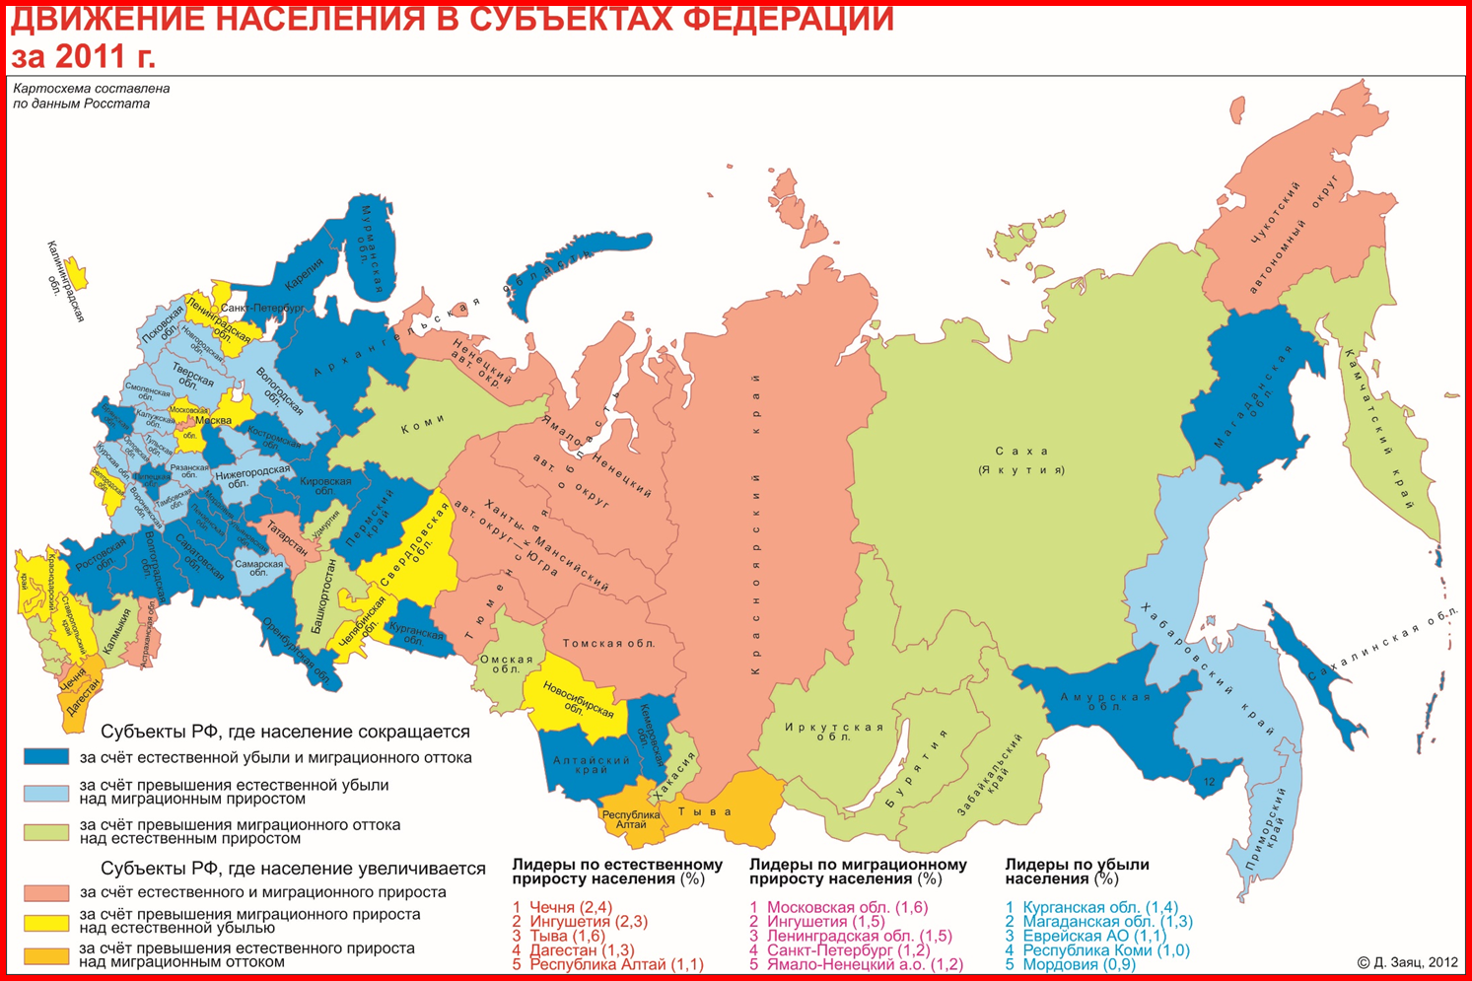
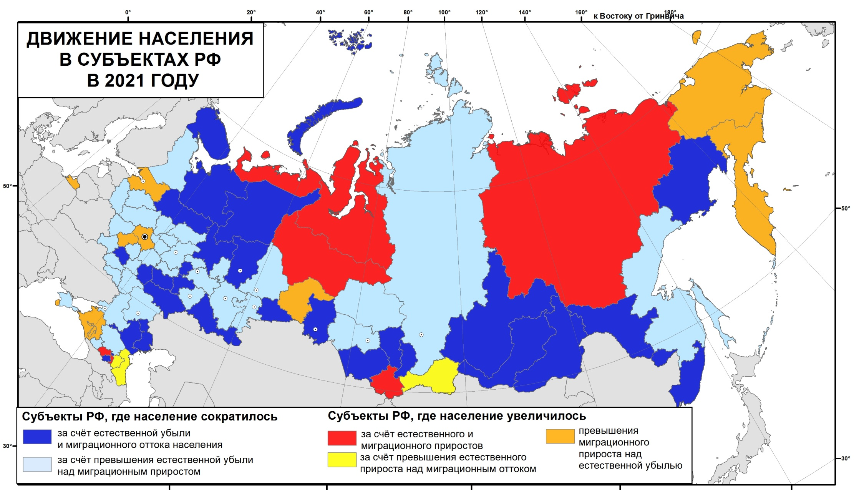
Карту выполнили Батинова Ю., Сажина П.

